Slide 1
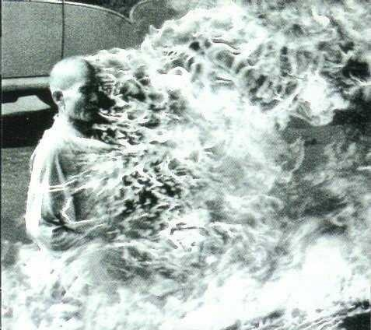
Les immolations de Tibétains troublent la diaspora
Exposé de Vincent BELLUOT
Et Félix VIRION

Slide 2
PLAN
Présentation du Tibet
Les immolations dans le pays
Critiques de l’article
Ouverture

Slide 3
Présentation du Tibet
Entité administrative se trouvant en Chine
Capital : Lhassa
Superficie : entre 1 221 600 et 2 500 000 km²
Population : 7 millions d’habitants
3 régions :
Ü-Tsang
Amdo
Kham

Slide 4
Présentation du Tibet
1912 : indépendance du Tibet
1949 : victoire des communistes
1959 : manifestations tibétaines et Dalaï-Lama en Inde
1976 : mort de Mao
1980-1990 : manifestations réprimées

Slide 5
Les immolations dans le pays
Une forte augmentation depuis 2009
62 mort depuis février 2009
Moines, nones et laïcs tibétains
Leurs motivations :
Liberté pour le Tibet
Retour du Dalaï-Lama à Lhassa
Absence de réaction du Dalaï-Lama

Slide 6
Critiques de l’article
Article plutôt clair
Pas de prise de position
Informatif

Slide 7
Ouverture
Jusqu’où iriez-vous pour défendre vos convictions
et faire prendre conscience aux autres l’importance
de votre combat ?

